Slide 1
Informatieve sessie Maatschappelijke Zorg
Carmen Bolsius & Nore Witte
Gemeente Teylingen

Slide 2
Programma + doel van deze avond
Regionaal beleidskader Maatschappelijke Zorg Holland-Rijnland
- Opgesteld in 2025 door 13 gemeenten in Holland-Rijnland
- Adviesraden Sociaal domein voorzien van feedback december 2025
- Concept vastgesteld in februari 2026 door de Comissie Maatschappij
- College's concept vastgesteld maart 2026
- Feedbackronde betrokken partijen zomer 2026
- Besluitvorming Raden Q4 2026/Q1 2027
Achtergrond Maatschappelijke Zorg
Mogelijkheid tot vragen

Slide 3
Voor wie is maatschappelijke zorg?
Mensen met complexe problematiek op meerdere leefgebieden, zoals wonen, inkomen, gezondheid, dagbesteding en sociale relaties. Mensen die zich zonder deze zorg niet kunnen handhaven in de samenleving. Er wordt toegewerkt naar zelfstandigheid.
Onder Maatschappelijke Zorg valt:
Beschermd wonen
Maatschappelijke opvang
Bemoeizorg
Verslavingspreventie

Slide 4
Aantallen beschermd wonen en maatschappelijke opvang
Aantal inwoners DBS: 199.261
Aantallen beschermd wonen DBS
2023: 77 inwoners
2024: 94 inwoners
2025: 88 inwoners
Maatschappelijke opvang
2023: 19 inwoners (250 aanmeldingen, 60 intakes)
2024: 32 inwoners (379 aanmeldingen, 100 intakes)
2025: 32 inwoners (344 aanmeldingen, 101 intakes)

Slide 5
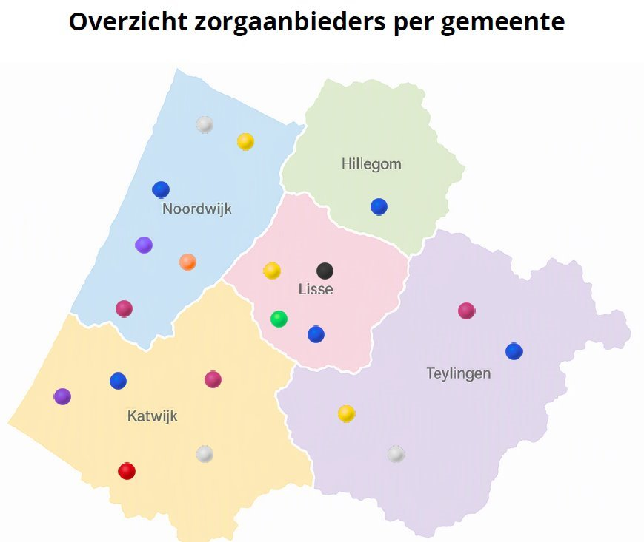
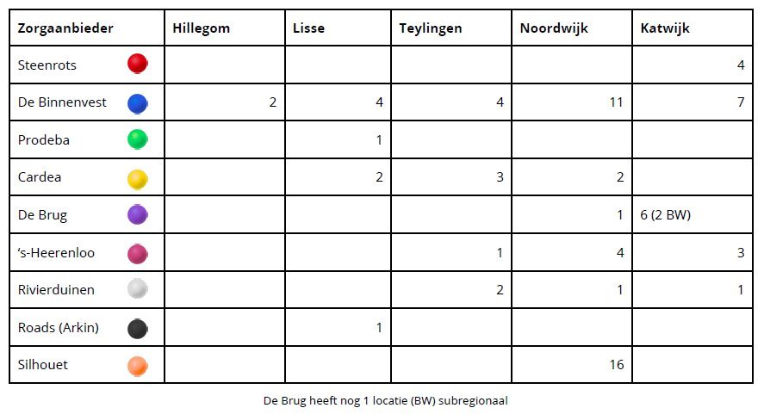

Slide 6
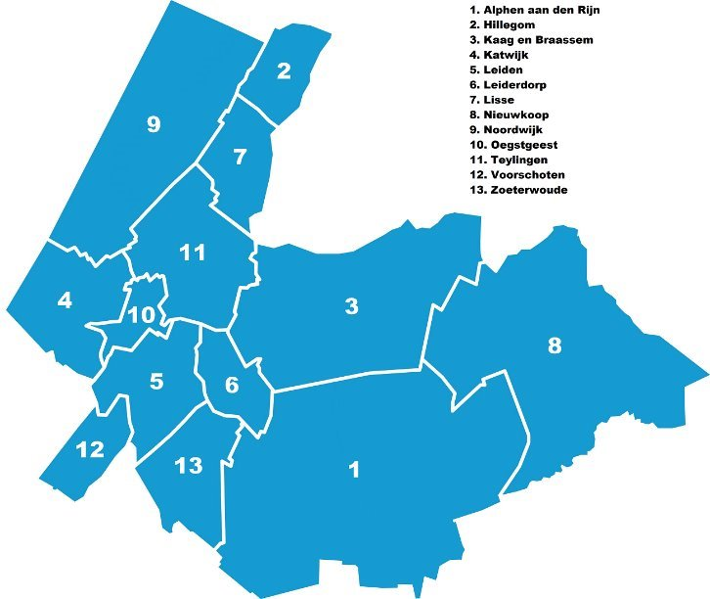
De doordecentralisatie van Maatschappelijke Zorg
(per 01-01-2023)
Wet maatschappelijke ondersteuning (Wmo) vanuit het Rijk
Centrumgemeente Leiden (bestaande uit 13 gemeenten Holland Rijnland)
Specialistische voorzieningen BW/MO (24/7 toezicht en begeleiding)
Verdeeld over lokale gemeenten
Voorzieningen BW/MO
Bemoeizorg
Verslavingspreventie
Subregio Duin- en Bollenstreek (samenwerking HLTNK)
Subregio Leidse Regio
Subregio Rijnstreek

Slide 7
De decentralisatie van maatschappelijke zorg
Wat merken de inwoners hiervan?
Inwoners kunnen terecht bij hun eigen gemeente
Ondersteuning wordt lokaal georganiseerd
Regionaal indien specialistisch
Gemeenten zijn zelf verantwoordelijk voor toegang en ondersteuning
Budgetten en verantwoordelijkheden worden verdeeld
Samenwerking in subregio's
Integrale verantwoordelijkheid voor wonen,
zorg en participatie

Slide 8
Nieuw Regionaal Beleidskader Maatschappelijke Zorg Holland Rijnland
2026-2032
Concept vastgesteld door colleges 13 gemeenten Holland Rijnland
3 regionale ambities:
Preventie
Passende ondersteuning​
Wonen Eerst​

Slide 9
Preventie
Problemen zo vroeg mogelijk signaleren en oplossen, zodat zwaardere problematiek voorkomen wordt.
Hoe?
Inzetten op het versterken van bestaanszekerheid
Soepele overgang van jongeren van 18- (Jeugdwet) naar 18+ (Wmo)
Voorkomen van huisuitzettingen en géen huisuitzetting zonder passend vervolg
Ervaringsdeskundigen worden ingezet bij het maken van beleid rondom dakloosheid en het voorkomen hiervan
Verslavingspreventie, met name op middelbare scholen
Bemoeizorg
Wijk-GGD

Slide 10
Wonen Eerst
Een woonplek is niet het eindpunt van een langdurig traject van opvang en begeleiding, maar juist het startpunt. Het vormt het fundament voor herstel, zelfregie en maatschappelijke participatie.
Hoe?
Afstappen woonladder --> Wonen niet als beloning
Ondersteuning in de wijk door zorgprofessionals
Wonen Eerst als preventieve inzet
Woonruimteafspraken met corporaties
Plaatsen scheve huisjes
Herpositionering maatschappelijke opvang

Slide 11
Passende ondersteuning
De behoefte van de inwoner staat te allen tijde centraal (maatwerk). Inwoners leven zo zelfstandig mogelijk in de eigen wijk, horen erbij en kunnen zinvol deelnemen aan de maatschappij.
Het leidende principe is: “lokaal, tenzij”. De zorg wordt zo licht als mogelijk, maar zo zwaar als nodig ingezet.
Hoe?
Ondersteuning is herstelgericht en op maat
Formele ondersteuningsnetwerk werkt samen met informele netwerken
Integrale aanpak met werk of dagbesteding, schuldhulpverlening en inkomen
Gemeenten, woningcorporaties en maatschappelijke partners delen opgaven

Slide 12
Einde van de presentatie

